Slide 1


Università degli Studi di Salerno
Dipartimento di Informatica
Head Pose Estimation usando Fractal Image Compression e QuadTree Decomposition
Prof: Michele Nappi
Tutor:
Dott.ssa Carmen Bisogni
Dott.ssa Chiara Pero
Candidati:
Mafalda Ingenito
Ciro Maione
Viviana Pentangelo
Simranjit Singh
Esame di Fondamenti di Visione Artificiale e Biometria | a.a. 2021/2022

Slide 2
01
INTRODUZIONE
02
SVILUPPO DEL PROGETTO
03
RISULTATI E CONCLUSIONI
Cos’è il problema della Head Pose Estimation
Le metodologie e gli strumenti utilizzati
Considerazioni sui risultati e sugli sviluppi futuri

Slide 3
01
Introduzione
Head Pose Estimation e i nostri obiettivi

Slide 4
Head Pose Estimation
ha come obiettivo quello di determinare la direzione e l’orientamento del capo di un soggetto dato un punto focale rispetto ad una telecamera.

Slide 5
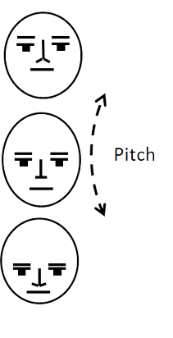
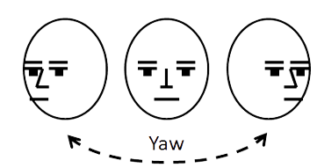
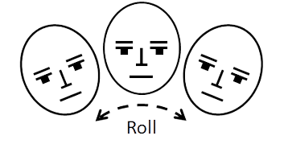
Per definire la rotazione di un oggetto in un ambiente 3D si utilizzano gli angoli di Eulero
Pitch
Yaw
Roll
Rotazione sull’asse trasversale, ovvero la rotazione in “avanti” ed “indietro” della testa.
Inclinazione sull’asse longitudinale, ovvero l’inclinazione della testa verso destra e sinistra
Rotazione sull’asse longitudinale, ovvero la rotazione verso destra e sinistra della testa.

Slide 6
Si vuole
costruire un modello di regressione che possa stimare il valore di questi angoli, data un’immagine di input rappresentata mediante utilizzo di codifica frattale+quad-tree.

Slide 7
Related Works
Utilizzo di tecniche di machine learning e deep learning attraverso reti neurali e reti neurali convoluzionali (CNNs)
Utilizzo di metodologie che sfruttano Partitioned Iterated Function Systems (PIFS) e fractal image coding

Slide 8
Metodologia
1
3
5
2
4
Preprocessing delle immagini
Riduzione delle caratteristiche tramite EFA e PCA
Analisi delle prestazioni dei modelli
Compressione Frattale e Quad-Tree
Applicazione dei principali modelli di Regressione

Slide 9
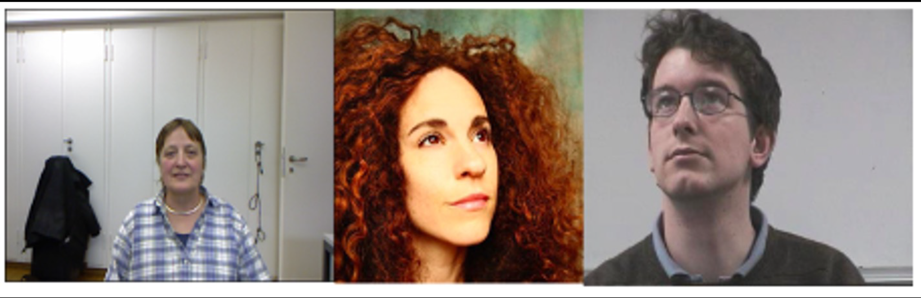
Biwi Kinect Head Pose Database
Composto da
Per ogni fotogramma
15.000 immagini di 20 persone (6 donne e 14 uomini - 4 persone sono state registrate due volte)
viene fornita un’immagine di profondità, l’immagine rgb corrispondente (entrambe a 640x480 pixel) e l’annotazione (yaw, pitch e roll).

Slide 10
02
Sviluppo del progetto
Face Detection, Codifica Frattale, PCA e Regressione

Slide 11
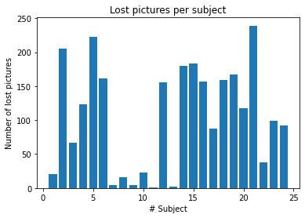

FACE DETECTION
Utilizzo del modello di face detection preaddestrato appartenente alla libreria Mediapipe con il parametro model_selection=1 (full range, per individuare facce fino a 5 metri di distanza)
La face detection non è riuscita a rilevare un volto in 2524 immagini che sono quindi andate perse.

Slide 12
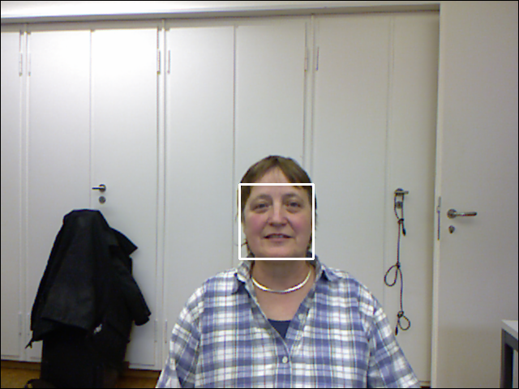
L’output dell’algoritmo di face detection consiste in
Coordinate di un punto (x, y), che rappresenta il vertice in alto a sinistra del rettangolo di face detection (tali coordinate sono rappresentate normalizzate tra 0 e 1)
I valori height e width che rappresentano base e altezza del rettangolo.
A partire da questi valori le immagini vengono ritagliate e ridimensionate fissando un valore comune per l’altezza, ovvero 128 px
width
(x,y)
height

Slide 13

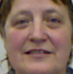
Original
Cropped
Resized

Slide 14
FRACTAL CODE TREE
Si basa sul concetto di ricostruire un immagine a partire utilizzando le autosomiglianze nell'immagine stessa
L'algoritmo suddivide l'immagine originale in regioni di dominio non sovrapposte (domain blocks). Dopodiché è applicata una nuova partizione in blocchi più piccoli (range blocks)
Per ciascun blocco di intervallo, si ricerca il blocco (di dominio) con la migliore corrispondenza tra tutti i blocchi di dominio, eseguendo una serie di trasformazioni sui blocchi.
La compressione si ottiene memorizzando solo la descrizione di queste trasformazioni.

Slide 15
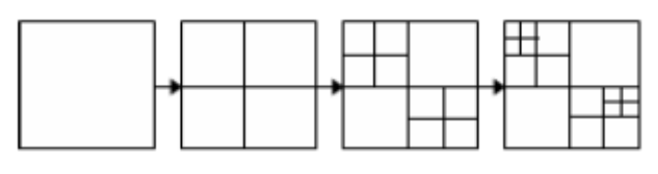
FRACTAL CODE TREE
L’ associazione dei blocchi di Range e Domain può essere ottimizzata mediante la suddivisione adattiva con quadtree.
Divide un’immagine quadrata in quattro blocchi quadrati di uguali dimensioni
Per ogni blocco, se esso contiene informazione, viene diviso ulteriormente in quattro blocchi quadrati di uguali dimensioni.
Viene ripetuto il passaggio precedente finchè non si raggiunge la dimensione minima possibile impostata.

Slide 16
FRACTAL CODE TREE
Input
Immagini resized
Output
Matrice rappresentante la codifica frattale
Codifica Frattale

Slide 17
FRACTAL CODE TREE
Analisi
Percentuale immagini perse molto bassa e mai consecutive per lo stesso soggetto
Rimozione delle immagini i associate a matrici nulle
Matrici nulle = 266
Matrici trasformate in arrays monodimensionali
Matrici non nulle = 12.912

Slide 18
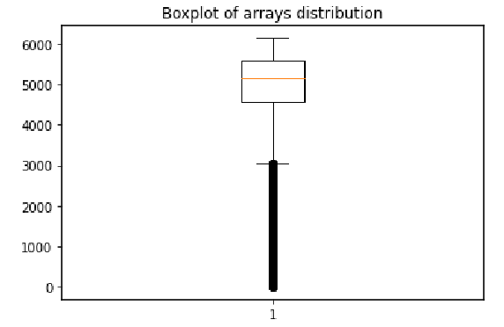
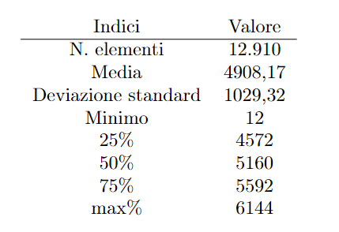
RIDUZIONE DELLE CARATTERISTICHE
Dopo aver eseguito la codifica frattale i dati ottenuti hanno una dimensione troppo alta per essere trattati.
Si tratta di dati che si distribuiscono in un intervallo molto ampio, con l’array di lunghezza minima pari a 12 e lunghezza massima pari a 6144.
Dal boxplot si evince che le dimensioni degli array sono maggiormente distribuite nella parte superiore dell’intervallo.

Slide 19
RIDUZIONE DELLE CARATTERISTICHE
Problema
La codifica frattale generata mediante quadtree ha sempre dimensione diversa.
Quando due codifiche vanno confrontate per ottenere la stima della posa, è richiesto che abbiano la stessa dimensione per fare un confronto elemento ad elemento
Per risolvere questo problema, tutte le codifiche vanno portate alla stessa dimensione. Nel nostro caso dopo aver trasformato le matrici in array monodimensionali, si è andati ad aggiungere tali valori.
La scelta dei valori con i quali riempire gli array non è casuale ma sono valori “neutri” tali da non influenzare i passi successivi.

Slide 20


Exploratory Factor Analysis
Serve ad ottenere una quantificazione delle caratteristiche più importanti per poter ridurre la dimensione dei dati.
Test di Bartlett: restituisce zero se ha esito positivo.
Test di Kaiser-Meyer-Olkin: restituisce una percentuale di quanto il dataset è adatto all’EFA.
Criterio di Kaiser: restituisce il numero di fattori che hanno autovalore maggiore di 1.
Test di Bartlett
Test di Kaiser-Meyer-Olkin
Criterio di Kaiser

Slide 21
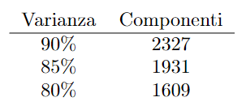
Principal Component Analysis
Allineamento degli array con valore outlier negli spazi vuoti
Ha lo scopo di ridurre il numero più o meno elevato di variabili che descrivono un insieme di dati a un numero minore di variabili latenti, limitando il più possibile la perdita di informazioni.
L’idea originale era usare il risultato dell’EFA come input per la PCA, poiché l’algoritmo di Kaiser non convergeva si è utilizzata la varianza.
Normalizzazione dei dati con StandardScaler
PCA

Slide 22
Principal Component Analysis
Allineamento degli array con valore outlier negli spazi vuoti
Tra le tre percentuali di varianza testate, non si è verificata una grossa dispersione delle componenti.
Per questo motivo, tutte e tre le percentuali mostrate sono state tenute in considerazione nella fase successiva.
Normalizzazione dei dati con StandardScaler
PCA

Slide 23
MODELLI DI REGRESSIONE
LINEAR REGRESSION
LINEAR BAYESIAN RIDGE
GRADIENT BOOSTING
REGRESSOR
LASSO
XGBOOST REGRESSION
Metodo di apprendimento supervisionato che ha come fine quello di predire un valore numerico, studiando le relazioni fra le diverse caratteristiche che descrivono i dati.
SciKit Learn
Linear Model
SciKit Learn
Linear Model
SciKit Learn
Ensemble
SciKit Learn
Linear Model
XGBoost

Slide 24
MODELLI DI REGRESSIONE
Preparazione dei dati
Dataset
7/8
1/8
Train set
Test set
random_state = 0

Slide 25
MODELLI DI REGRESSIONE
Addestramento
Train set
PCA
Model
Per ciascuno dei modelli, degli angoli di Eulero e delle percentuali di varianza:
PCA fit
Model fit
% = 0.85 | 0.90 | 0.95
True label = Pitch | Yaw | Roll

Slide 26
MODELLI DI REGRESSIONE
Valutazione
Test
Set
Per ciascuno dei modelli addestrati:
Model predict
Trained Model
Score
Mean Absolute Error
È stato valutato lo score, cioè la percentuale di predizioni corrette sul test set
È stato valutato il mean absolute error, cioè la media del modulo degli errori commessi

Slide 27
03
Risultati e conclusioni
Considerazioni su risultati e sviluppi futuri

Slide 28
PRIME CONSIDERAZIONI
!
Non vi sono state differenze significative tra le diverse percentuali di varianza, ma quella che ha portato a risultati leggermente migliori è stata l’85%.
Tra i tre angoli di Eulero, i modelli hanno migliori performance nel predire lo Yaw.
Il modello che ha prodotto i risultati peggiori è stato il Linear Model, mentre quello con risultati migliori è stato l’XGBoost Regressor.

Slide 29
GLI SCORE SONO BASSI?
Il modello migliore, l’XGBoost Regressor, su una percentuale di varianza dell’85% ha prodotto:
36,5% di score per il pitch
73,1% di score per lo yaw
11,7% di score per il roll
Si tratta di score molto diversi fra loro e non ottimali. Perciò si considerano anche i risultati del calcolo del mean absolute error per comprendere la natura di questi risultati.

Slide 30
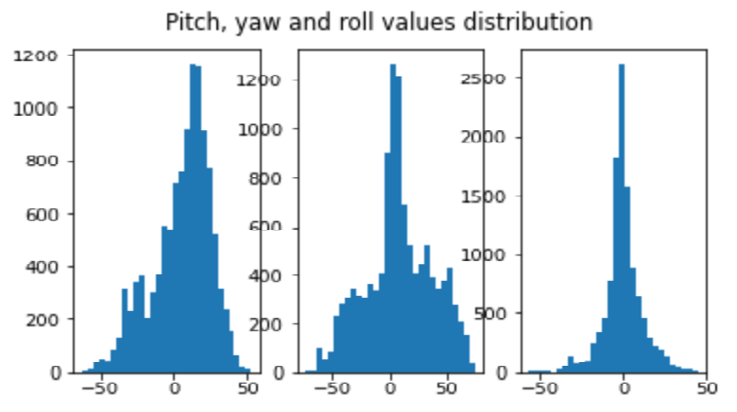
Mean absolute error
Per il modello migliore, l’XGBoost Regressor, su una percentuale di varianza dell’85%, è stato calcolato un errore di:
12 per il pitch
10,9 per lo yaw
7,1 per il roll
I risultati ottenuti evidenziano un errore molto più basso di quello che ci si aspetta guardando i valori di score ottenuti.
Se si guarda alla distribuzione dei dati si possono effettuare ulteriori considerazioni.

Slide 31
Mean absolute error
Dalla distribuzione dei dati si evince che il dataset sia sbilanciato, e che contenga molte più immagini con alcune angolazioni rispetto ad altre.
Per tutti e tre gli angoli, l’intorno di 0 è quello che contiene la maggior parte delle immagini del dataset.
Questo può aver complicato la fase di addestramento dei modelli sui valori meno frequenti.

Slide 32
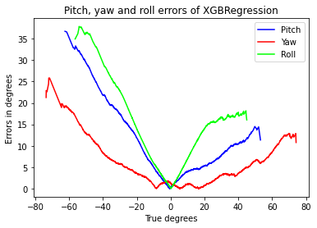
Mean absolute error
La rappresentazione grafica degli errori commessi dal modello evidenzia come questi ricalchino la distribuzione dei dati del dataset.
Nell’intorno di 0, l’errore commesso è quasi nullo per tutti e tre gli angoli di Eulero

Slide 33
sVILUPPI FUTURI
Sulla base di quanto evidenziato, si possono trarre delle conclusioni sugli sviluppi futuri attuabili per migliorare le performance dei modelli.
FVAB
Attuare tecniche di Pre-processing sui dati per bilanciare il dataset.
Provare differenti configurazioni di Iperparametri dei modelli in fase di addestramento.
Testare diversi modelli di regressione oltre a quelli utilizzati, per vedere se sono in grado di adattarsi meglio ai dati.

Slide 34
Università degli Studi di Salerno
Dipartimento di Informatica
Grazie per l’attenzione!
Prof: Michele Nappi
Tutor:
Dott.ssa Carmen Bisogni
Dott.ssa Chiara Pero
Candidati:
Mafalda Ingenito
Ciro Maione
Viviana Pentangelo
Simranjit Singh
Esame di Fondamenti di Visione Artificiale e Biometria | a.a. 2021/2022

